Slide 1
2016 : année de la Marseillaise :
http://eduscol.education.fr/cid97456/2016-annee-de-la-marseillaise.html

Slide 2
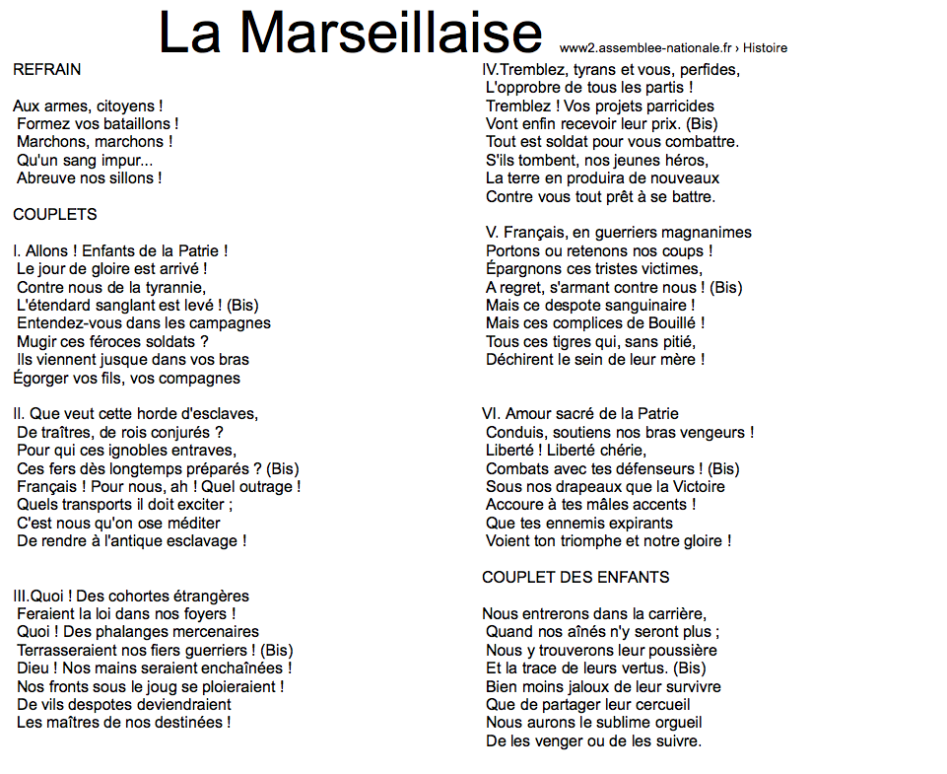

Slide 3
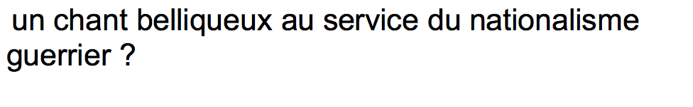

Slide 4
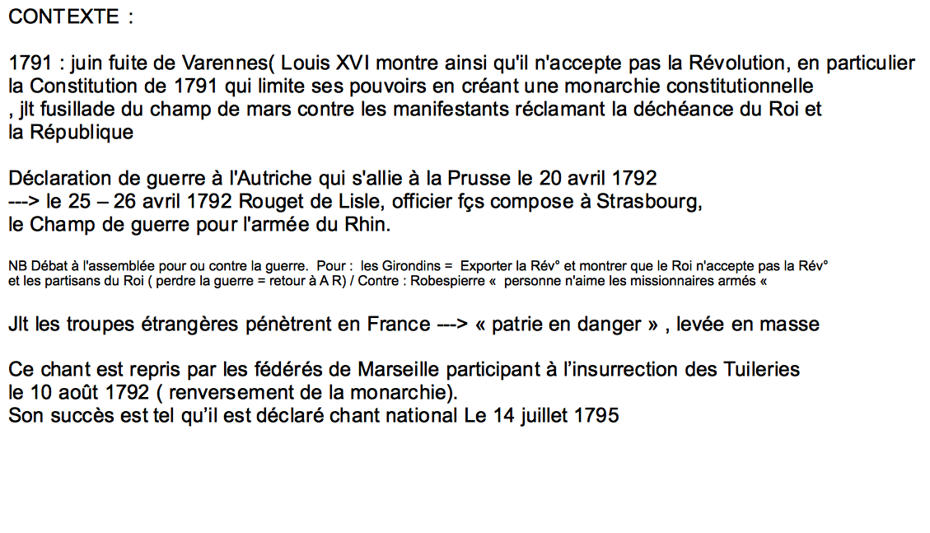
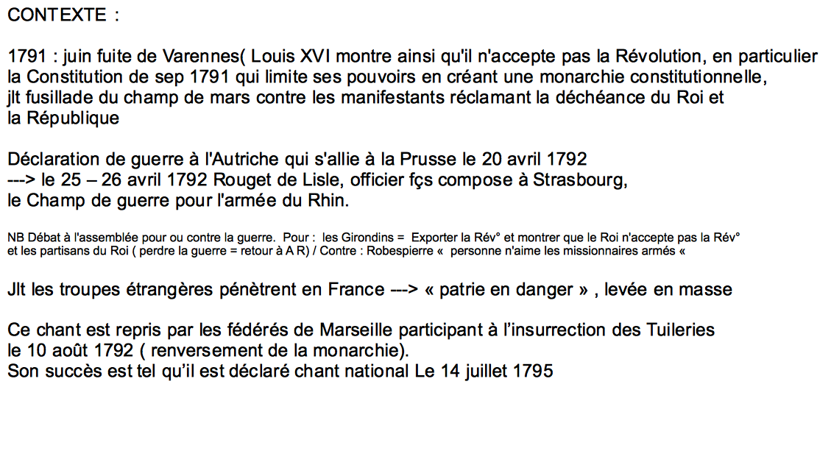
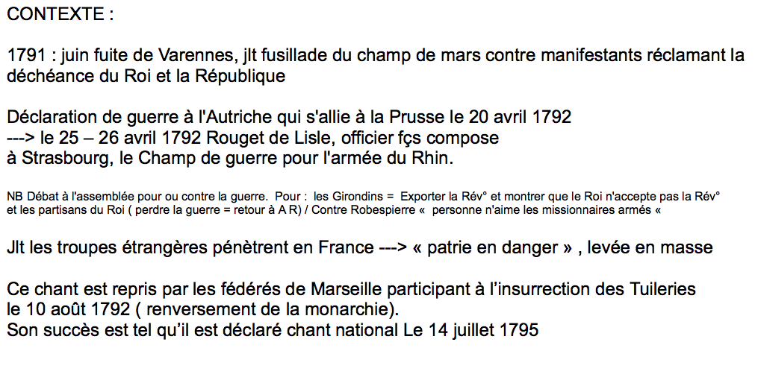

Slide 5
Pour quels enjeux, les Français , les Révolutionnaires, sont-ils prêts à sacrifier leur vie et celle de leurs enfants ?

Slide 6
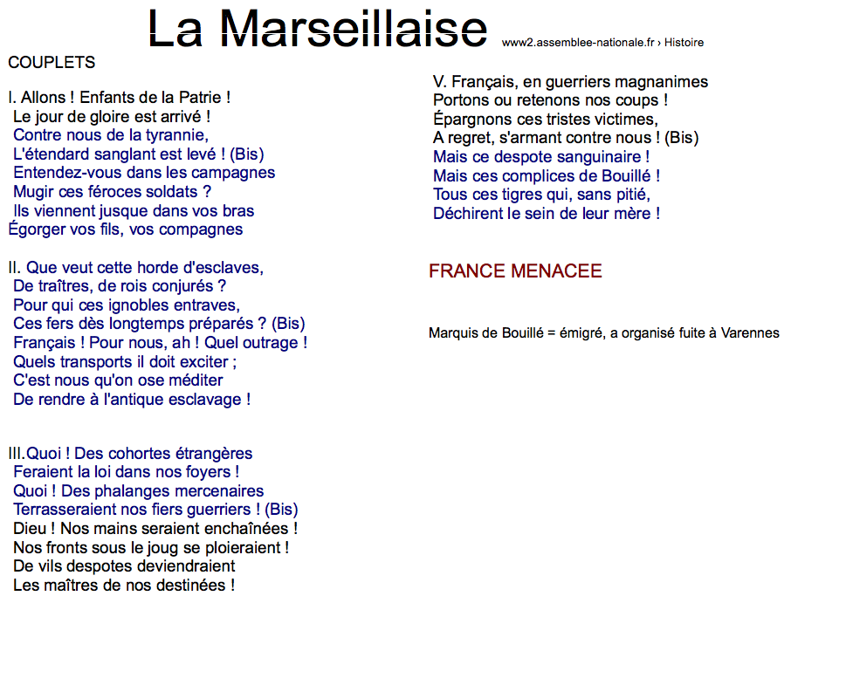
Menacée par le despotisme, la tyrannie, l’esclavage =
monarchies absolues du reste de l’Europe, notamment la Prusse et l’Autriche
les soldats mercenaires étrangers égorgeurs conduits notamment par les traitres
> émigrés : Français partisans de la Monarchie absolue qui fuient la révolution.
Notes:
Code couleur : La menace contre la France en bleu

Slide 7
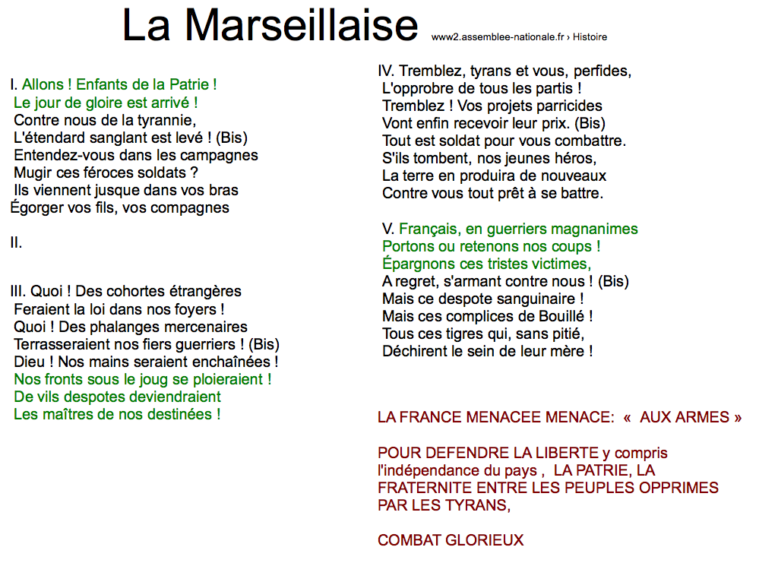
Notes:
En vert , ce que les Français défendent ( enjeux du combat )

Slide 8
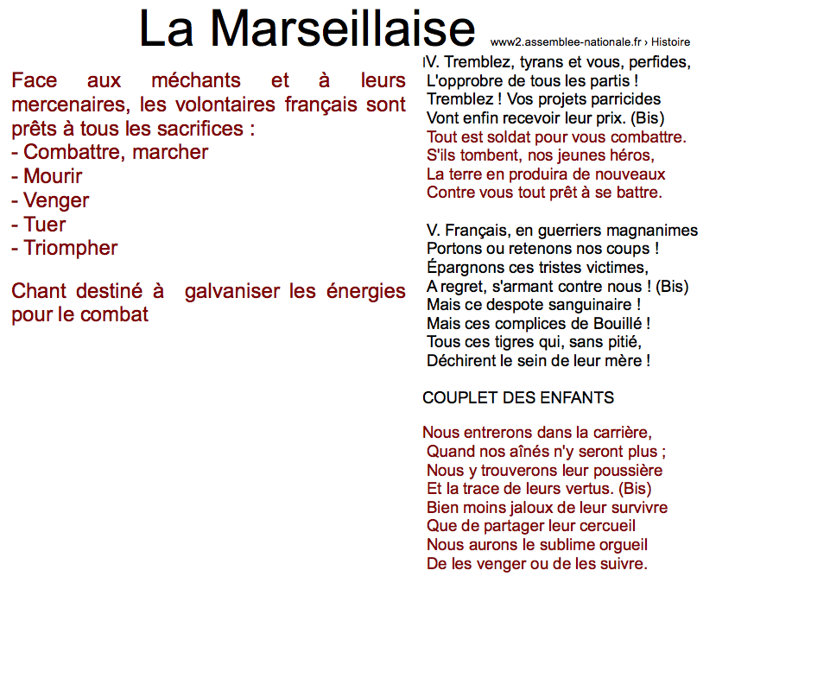
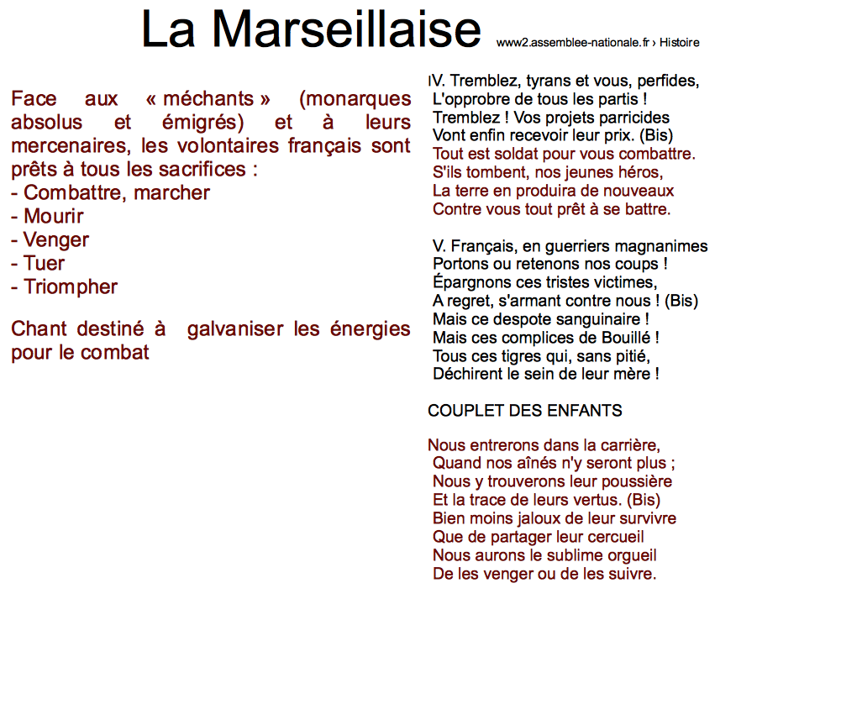
Notes:
En rouge , les sacrifices qu’ils sont prêts à faire.

Slide 9
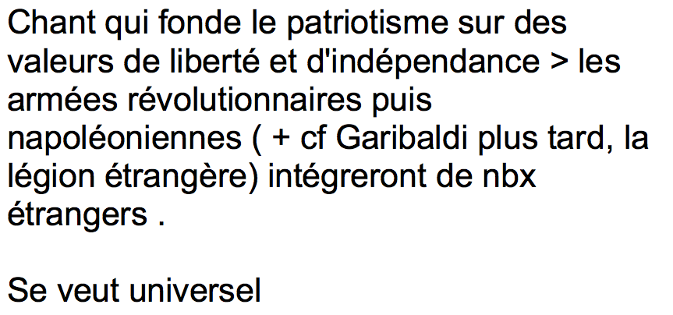
Notes:
15-11-2015 http://www.lemonde.fr/sport/article/2015/11/14/brassards-noirs-et-marseillaise-d-hommage-sur-les-terrains-de-sport-dans-le-monde-entier_4810171_3242.html
14 -11-2015 : chantée par des Français et Anglais à Trafalgar Square à Londres

Slide 10
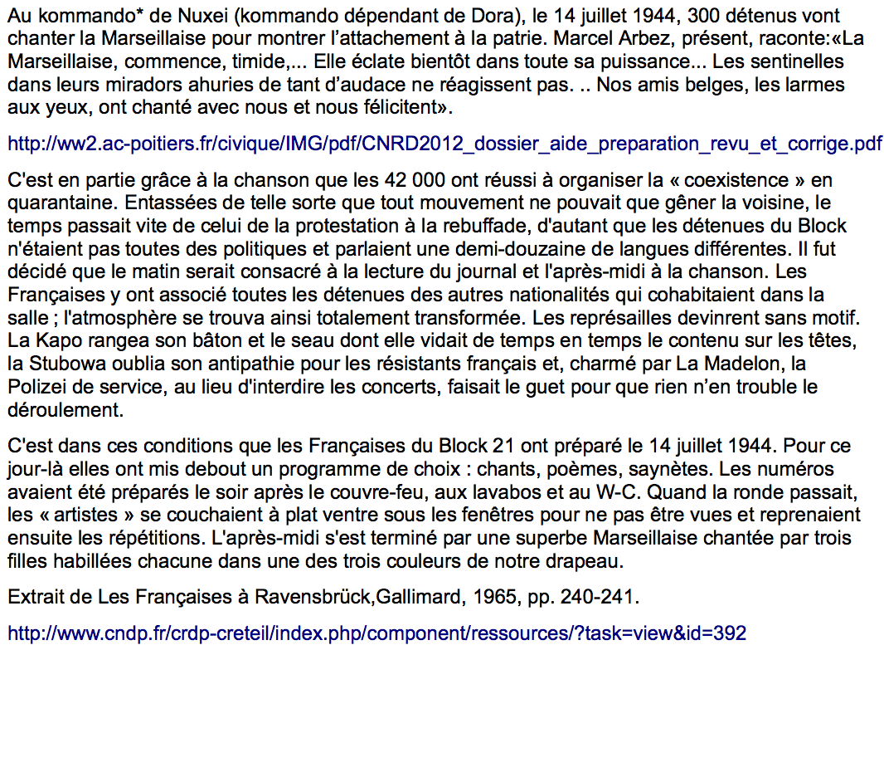

Slide 11
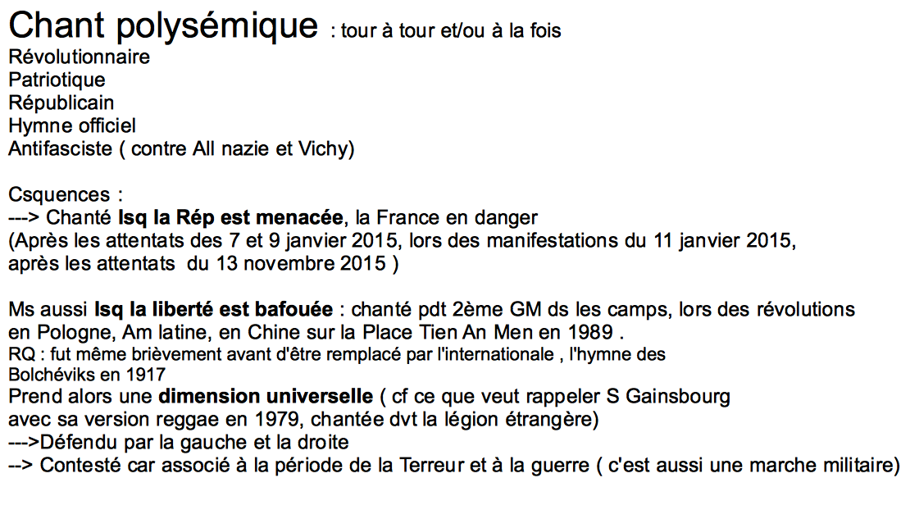
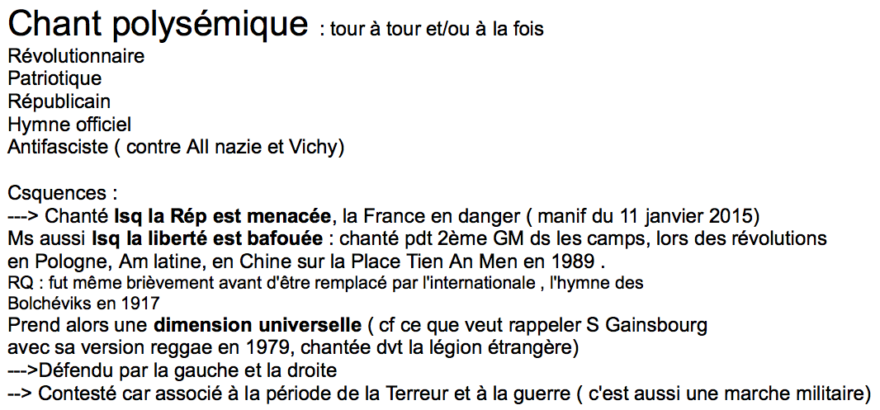

Slide 12
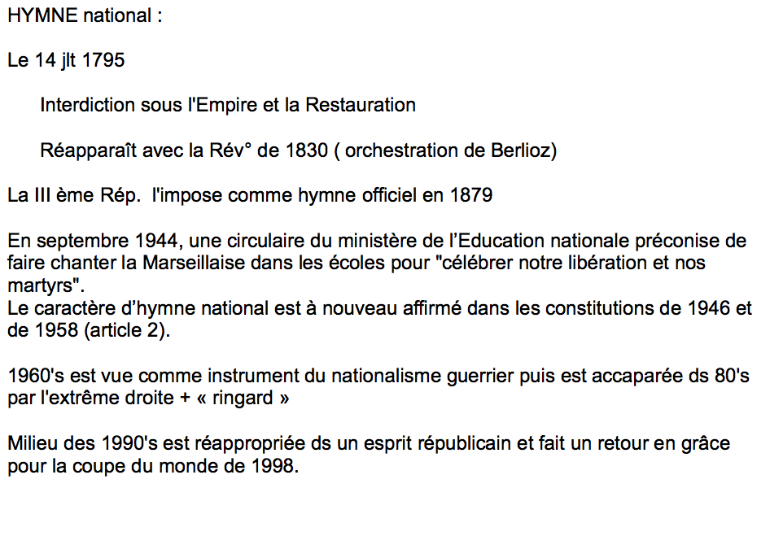
Notes:
Pop and Co, R Manzoni, 20/11/2015 : la Marseillaise : http://rf.proxycast.org/1098024319943974912/13139-20.11.2015-ITEMA_20845611-0.mp3
Laurent Balandras, La Marseillaise de Serge Gainsbourg - Anatomie d'un scandale, textuel, 2015
Reggae musique qui se veut universelle, refait de la Marseillaise un hymne universel
1979 scandale : M Droit « profanation pure et simple(…)de ce que nous avons de plus sacré »
Janvier 1980 concert à Strasbourg, alertes à la bombe : Gainsbourg renvoie ses musiciens et monte seul sur scène pour annoncer annulation concert or salle investie par des parachutistes, il affirme « je suis un insoumis qui a redonné à la Marseillaise son sens initial » puis entonne alors la Marseillaise a capella le poing levé devant les parachutistes se mettent au garde à vous.
http://www.ina.fr/video/CAB7900591601

Slide 13
Extrait sonore :
http://www.dutempsdescerisesauxfeuillesmortes.net/paroles/marseillaise_la.htm
Dossier pédagogique de S David : professeur détaché au Service éducatif des musées de
Lons-le-Saunier
http://hg.ac-besancon.fr/?s=Marseillaise
F Dalval Lycée polyvalent de Montbéliard

